Slide 1
YAKITLAR ve YAKIT TEKNOLOJİLERİ
2023-2024 Güz Dönemi
(3. Hafta: 18.10.2023)

Slide 2
Katı Yakıtlar
Katı yakıtlar için biokütle (odun) ve kömür örnek verilebilir. Katı yakıtların başında kömür gelir.
Kömürün tanımı
Kömür bitki kökenli bir maddedir. Ana elemanı karbondur. Bitkilerin, zamanla sıcaklık-basınç altında, yani ağaç ve bitki örtüsünün oksijensiz ortamda milyonlarca yıl beklemesiyle oluşurlar. Kömür, karbon, hidrojen, oksijen ve azottan oluşan, kükürt ve mineral maddeler içeren, fiziksel ve kimyasal olarak farklı yapıya sahip bir maddedir.
Kömür, katı yakıtlar içerisinde enerji üretiminde en çok kullanılan ve doğada bol miktarda bulunan en önemli yakıtlardan birisidir. Kömür emniyetli, üretimi kolay, ucuz ve temiz bir fosil yakıttır.

Slide 3
KÖMÜR OLUŞUMUNU AÇIKLAYAN TEORİLER
Kömürün oluşumu için ileri sürülen teoriler şunlardır:
1. Allokton Teorisi (FOYOL Delta Teorisi)
Bitkisel artıkların tatlı veya acı sulu göllere veya denizlere taşınarak buralarda çökeldiği ve bazı değişim olaylarından sonra kömürleştiği öne sürülmektedir.
2. Otokton Teorisi
Bitkisel artıkların çökelimi ve kömürleşmesi bitkilerin geliştiği ortamda olmakta, bir taşınma söz konusu edilmemektedir.
3. Lagün Teorisi
Kömür yataklarında bitkilerin kök, gövde, dal gibi artıklarına çok az rastlanır. Tabakanın büyük kısmı bitkilerin ayrışmaya uğramış küçük ve mikroskobik kırıntılarının birikmesinden oluşmuştur.

Slide 4
Lagün teorisi çeşitli tipteki kömürleri meydana getiren bitkisel yığınları açıklamakta ancak bu kömür tipleri arasındaki kimyasal farklılıkları açıklayamamaktadır.
Kömür tipleri arasındaki kimyasal farklılıkları açıklayan teoriler ise Selüloz ve Linyin (Fischer‐Schrader) teorisi’dir.
4. Selüloz Teorisi ve Linyin Teorisi
Bir çok araştırmacı kömürün ana maddesinin selüloz olduğunu kabul etmekte ve sentez yoluyla selülozdan diğer kömür türleri oluşmaktadır. Ber gius isimli araştırmacının ortaya attığı bu teoriye göre kömür oluşumu havasız yerde selülozun yavaş yavaş ayrışmasının bir sonucudur.
Buna göre;
Selüloz ve linyin yapıları bakımından birbirinden tamamen farklı iki maddedir.
Bakterilerin etkisiyle selüloz, CO₂, CH₄ ve H₂O’ya ayrılarak tamamen kaybolur.

Slide 5
Selülozun kaybolması ile geriye kalan kısım linyin bakımından zenginleşir.
‐Linyinin sabunlaşması ile hümik asitler oluşur.
‐Hümik asitin yoğuşması ve moleküllerinden su çıkarması ile hümik maddeler oluşur.
‐Hümik maddelerden CO₂, CH₄ ve H₂O çıkarak linyitler ve taşkömürleri oluşur.

Slide 6
KÖMÜRLEŞME
Organik Maddeler
Turba
Linyit
Alt Bitümlü Kömür
Taşkömürü
Antrasit
Grafit (Saf C)

Slide 7
Kömürlerin Sınıflandırılması
Antrasit: Antrasit en değerli kömür türüdür. %95'i karbondan oluşur. En sert kömür türü olup yandığında diğerlerinden daha fazla ısı verir. %8’den daha az uçucu maddeye sahiptir. Dumansız bir yakıttır. Ateş alması yavaştır ve kısa mavimsi bir alevle yanar. Ev ihtiyaçları için genellikle kullanılır. Rezervleri azdır. Sert, parlak, siyah renkte ve tabaka izleri taşımayan homojen yapıda kömürdür. Uçucu madde oranı az olduğundan çok yavaş yanar.

Slide 8
Bitümlü (yağlı) kömürler: En geniş grubu oluştururlar, bileşimleri sabit karbon ve bitümdür. Bu tür kömürlerde C miktarı % 75 – 90 aralığındadır. Bitüm; ısıtıldığı zaman gazlara, yağlara ve zifte ayrışan bir hidrokarbonlar karışımıdır. Uçucu madde miktarları fazladır. Bu nedenle kolay yanarlar ve yüksek ısıl değere sahiptirler. En iyi katı yakıt olarak isimlendirilirler. Buhar üretimi, endüstriyel amaçlar ve metalurjik kok ve kömür gazı üretimi için kullanılırlar. Çıkarıldığında %25-40 uçucu madde ihtiva eden (yüksek) kömürlerdir. Uzun sarı bir alevle yanarlar. Uçucu gazları yakabilecek uygun boyutlu ocakta yakılmazlarsa zararlı duman gazları çıkarırlar.
Yarı bitümlü kömürler: Genellikle parlak siyah renktedirler. Çıkarıldıklarında gevşeyip dağılırlar. Yani havaya karşı dayanıksızdırlar ve rutubet oranları yüksektir. Bu nedenle fazla çıkartılmazlar. Uçucu maddesi az olduğundan nispeten dumansızdır. Rutubet ve kül oranları düşüktür. Isıl değerleri diğer bitümlü kömürlere göre daha yüksektir. Tercih edilen kömürlerdir.

Slide 9
Linyit: Ağaç veya kile benzer bir dokuya sahiptir. Çıkarıldığındaki rutubet yüzdesi %30-45 arasındadır. Linyitte C miktarı % 65-70 aralığındadır. Kuruduğu zaman küçük pullara ayrılır. Yüksek nemden dolayı, çıkarıldığında ısıl değeri düşüktür. Bu nedenle çıkarıldıktan sonra uzak mesafelere taşınması uygun değildir. Bunların büyük termoelektrik santrallerinde kullanılması tercih edilir. Türkiye’de linyit çoktur, bütün linyit yatakları iki gruba ayrılır. Bol ve iyi cins olanları Batı Linyitleri’dir. Kalın tabakalar hâlinde bulunurlar, külleri az, ısıl enerjileri yüksektir. Doğu Linyitleri ince tabaka hâlinde bulunurlar, külleri çoktur kükürtleri yüksektir. Batı ve doğu linyitleri Kızılırmak ile ayrılmıştır.
Turba: Endüstriyel açıdan önemli değildir. Turba kömürlerde C miktarı % 60 dır. Yapısı heterojen, rengi esmerimsi olan yakacaktır. Su derinliklerinde birikmiş organik maddelerin zamanla oluşturduğu kömürdür. Turbanın görünüşü, kömür tabakalarının durumuna göre değişmektedir. Dış tabakalar sarı veya gridir. Yapısı lifli ve yosun gibi hafiftir. Turba ilk çıktığında yüksek miktarda nem içerebilir. 250-270 C’de alev verir. Odundan daha kısa alevle yanar. Kokulu bir duman verir.

Slide 10
Bunlardan taşkömürü, esmer kömür ve linyit kömürü, Türkiye'de en çok kullanılan kömürlerdir.
Zonguldak'ta çıkarılan taşkömürü, sanayide en çok kullanılan kömür cinsidir.
Linyit kömürü hemen hemen Türkiye'nin her yerinde çıkarılır.
Linyit kömürü ve linyitin oluşumu ilerlemiş bir türü olan esmer kömür, ısıtma kuvveti bakımından diğerleri kadar zengin değildir.
Çoğu zaman çıkarıldıkları yerde kullanılırlar.
Linyit
a. Sarı Linyit
b. Kahverengi Linyit
c. Siyah Linyit
d. Yağlı Linyit
olmak üzere dörde ayrılır.

Slide 11
a. Sarı Linyit
İs bırakan uzun alevlerle yanarlar.
Elemanter Analizi (Kütlesel)
C %60
H ₂ %5
O ₂, N ₂ %(30‐40)
b. Kahverengi Linyit
Kolay kırılabilen, büyük kütleler halinde, hafif yağlı, S içermeyen, %50’ye kadar nemi olan kömürlerdir. Karbon oranı yaklaşık olarak %65 tir.

Slide 12
c. Siyah Linyit
Bileşimlerinde S bulunur. Elemanter Analizi (Kütlesel)
C %70
H ₂ %(5‐6)
O ₂, N ₂ %(23‐25)
d. Yağlı Linyit
Bu kömürlere bitümlü linyit adı da verilir.Kükürt içerdiği için yandığında pis koku çıkar. Elemanter Analizi (Kütlesel)
C %75
H ₂ %(6‐9)
O ₂, N ₂ %(15‐18

Slide 13
Türkiye Linyitleri
Batı Linyitleri Doğu Linyitleri
Isıl değerleri düşük Isıl değerleri düşük
Kül ve S’ü az Kül ve S’ü fazla
Kalın tabaklar halinde İnce tabakalar halinde

Slide 14
YAPAY KATI YAKITLAR
Doğal katı yakıtlardan elde edilen kok ve odun kömürüdür.
Kok: Kömürün havasız bir ortamda 1100 °C’ye kadar ısıtılmasıyla elde edilen gözenekli sağlam kütleli kömürdür. Üretimi sırasında kömür gazı ve benzol da üretilir. Kok, metalurji sanayinin temel yakıtıdır. Dumansız olduğundan ev yakıtı olarak da kullanılmaktadır.
Briketler: Yüksek kaliteli toz kömürün (ince kömür) uygun bağlayıcı ve karıştırılmasından sonra yumurta büyüklüğünde preslenmesiyle elde edilir. Kırılmaya karşı dayanıklıdırlar ve ev yakıtı olarak kullanılırlar.

Slide 15
BİOKÜTLE KATI YAKITLAR
Orman ve tarım ürünleri işleyen endüstri atıklarından elde edilen,
Odun ve biokütle briketi/paleti gibi biyolojik kökenli yakıtlardır.

Slide 16
KÖMÜRÜN ENDÜSTRİYEL ANALİZİ
Bütün kömürlere uygulanan ve endüstrinin gereksinimine cevap veren analizlerdir.
1. Nem Miktarının Saptanması
2. Kül ve Madeni Madde Miktarının Saptanması
3. Uçucu Maddenin Saptanması
4. Sabit Karbon ve Kok Miktarının Saptanması

Slide 17
1. Nem Miktarının Saptanması
a. Yüzey Nem
b. Bağıl Nem
c. Kombine Nem
a. Yüzey Nem
Kömüre dışarıdan geçici olarak karışan nemdir.
Normal atmosferik koşullarda buharlaşır ve genel olarak %(2‐3) arasındadır.
Ölçülmesi:10 kg kömür güneşsiz ve hava akımı olmayan bir ortamda 24 saat bekletilir ve yeniden tartılır. İlk ağırlık ile son ağırlık arasındaki fark yüzey nemine karşılık gelir.
b. Bağıl Nem
Kömürün kılcallığına ve madeni kısmının bileşimine bağlıdır. Kılcallık etkisi ile nem kömürün bünyesine girmiştir

Slide 18
Ölçülmesi:Oksitlenmesi hesaba katılmayacak kadar az ve uçucu madde miktarı düşük olan kömürler 100 °C’ta ısıtılır ve sıcaklık sabit tutularak nem ölçülür.
10 ile 100 g arasındaki numunelerle 30 dakika ara ile yapılan iki tartmada aynı sonuçlar elde edilinceye kadar ısıtmaya devam edilir. Tartma işlemleri numunenin soğutulmasından sonra yapılır. İlk ve son ağırlıklar arasındaki fark bağıl nemi verir.
c.Kombine Nem
Kimyasal olarak kömüre bağlanmış sudur. Kimyasal işlem olmadan kömürün bünyesinden alınamaz. Bu neme “Gevşek Bağlarla Bağlanmış Nem”de denir.

Slide 19
2. Kül ve Madeni Madde Miktarının Saptanması
Her kömürün içerisinde tam yanma sonunda yanmayan madde olarak kalan anorganik maddelere “Kül”denir. Külün 2 kökeni vardır:
Kömürü oluşturan bitki kalıntıları içerisindeki madeni maddeler.
Kömüre dışarıdan karışmış madeni maddeler
Ölçülmesi:
1 gram numune 60x35x12 mm boyutlarındaki bir kapsüle konur.
Kapsül 800‐850 °C sıcaklıkta tutulan bir 300 °C’ta kadar ısıtılır (İşlem 1 saat sürer).
Kapsül fırından çıkartılır soğutulduktan sonra tartılır.
1 g kömürden kapsülde kalan kısım o kömürün kül miktarıdır.
Kül miktarı bulunduktan sonra madeni madde miktarı bulunur.

Slide 20
PARR Denklemi (USA)
%Madeni Madde=1.08xKül+0.55xS
KING‐GROSBY Denklemi (Avrupa)
%Madeni Madde=1.1xKül+0.53xS+0.74xCO₂ ‐0.32
S: Kömür içindeki toplam S miktarı.
CO₂ : Kömür içindeki karbonatlardaki toplam CO₂ miktar

Slide 21
• Kömür yandığı zaman içerdiği mineral maddeler temel bazı değişikliklere uğrarlar ve sonucunda da arta kalan inorganik atık kül oluşur.
• Kül %’ si, kömürün kalitesini belirler. Kül oranı arttıkça kalite düşer. Kuru örneklerdeki kül yüzdelerine göre yapılan sınıflama şu şekildedir:
• < % 5 çok düşük,
• % 5-10 düşük,
• % 10-20 orta,
• % 20-30 oldukça yüksek,
• % 30-50 yüksek

Slide 22
3. Uçucu Maddenin Saptanması
Uçucu maddeler 3 kısımdan oluşur.
Gazlar: H₂ , CO, CH₄ (Metan),C₂ H₆ (Etan), H₂ S(Hidrojen Sülfür)
Zift: Benzen,toluen,fenol gibi hidrokarbonlar ile bir miktar serbest karbondan oluşur.
Amonyum Eriği: Azot, kükürt ve siyanürün su içindeki eriğikleridir.
Ölçülmesi: a gram kömür 927 °C sıcaklıkta havasız bir ortamda 2400 s (40dk) ısıtılırsa belli bir ağırlık kaybına uğrar. Yeni ağırlık b gram ise aradaki fark (a‐b) uçucu madde miktarını verir.

Slide 23
Uçucu Madde İçeriği:
Kömür oksijensiz ortamlarda ısıtılmasıyla kimyasal olarak değişikliğe uğrar ve oluşan karbon buharları ile karbondioksit ve su buharı gibi yanmayan gazların toplamına uçucu madde denir.
• Esas olarak çeşitli hidrokarbonlar olan uçucu maddeler, sabit karbon ile birlikte asıl yanan kısmı oluşturur. Isıtmaya bağlı olarak çıkan gaz ve sıvı maddeler kömürün uçucu maddelerini oluşturmakla birlikte, bu uçucu maddelerin kömür ağırlığına olan oranına uçucu madde oranı denilmektedir. Kömürleşme derecesi arttıkça uçucu madde oranı da artar.
Kömür bilindiği gibi organik olgunluklarına göre önce Linyit, daha sonra Alt bitümlü kömür, sonra Bitümlü kömür (taş kömürü), Antrasit ve en sonunda şartlar uygun olursa grafit tiplerine ayrılırlar. Bu ilerleyen olgunlaşma sürecine Kömürleşme denmekte, her seviyeye de kömürleşme derecesi denmektedir.
Kömürlerdeki uçucu madde oranının düşük olması kömürün yanmasını önler, yüksek olması ise havayı kirletir. Genç linyitlerde uçucu madde %50 çıktığı halde antrasit gibi yaşlı kömürlerde %10’ dan azdır.

Slide 24
Taş kömürlerinde uçucu madde miktarı %10-45 arasında değişmektedir. Ortalama olarak bu değer %30 olarak kabul edilebilir. Uçucu madde miktarı fazla olan kömürlerin yanmasında hava karışımı iyi ayarlanmadığı durumlarda ocaklarda ve borularda is oluşur. Uçucu madde miktarı %10’un altında olan kömürlerin tutuşturulabilmesi güçleşir.
• Kömürün ısıtılmadan önceki ağırlığı ile 950±25 °C derecede (USA, ASTM standardı) ısıtıldıktan sonraki arasındaki fark bulunarak hesaplanır

Slide 25
4. Sabit Karbon
Kömürde Karbon
Kömürün kalitesini belirleyen bileşim elementlerinin başında karbon gelmektedir. Karbonca en zengin kömürler ekonomik değeri en iyi olan kömürlerdir. En eski kömürler karbonca en zengin kömürlerdir. Antrasit kömürü en eski zamanda oluşan kömür olup aynı zamanda karbonca da en zengin kömürdür. Antrasitlerde karbon miktarı %90–95 arasındadır. Bu oran oluşumu yakın zamanlara yaklaşan kömürlerde daha düşüktür. Taş kömüründeki karbon oranı %80–90, linyitte %65–70 olup, turbo da %60’ ı geçmez.
Sabit Karbon İçeriği:
• Sabit karbon içeriği doğrudan analiz edilememektedir, nem, kül ve uçucu madde yüzde değerleri toplamının yüzden çıkarılması ile tespit edilmektedir:
%su + %mineral madde + %uçucu madde + %sabit karbon (C) = %100

Slide 26
KÖMÜRÜN ELEMANTER ANALİZİ
Kömür içerisindeki, C, H₂ , S, N₂ ve O₂ elementlerinin miktarlarının saptanması veya kömürün ne ölçüde oksitlenmiş olduğunun anlaşılabilmesi için yapılan analizlerdir.
1. C, H₂ ve O₂ Analizi
Bu 3 element kömürün ana maddeleridir ve özelliğini belirler.
Kömürün organik yapısında bulunan karbon ve hidrojen sırasıyla %70-95 ve %2-6 oranındadırlar ve kömürün en önemli bileşenleridir. Kömürdeki karbon ve hidrojenin hemen hemen hepsi karmaşık organik yapıda bir kısmı da inorganik yapıda bulunurlar. Karbon mineral karbonatların içerisinde ve hidrojen de kömürde bulunan nemin içerisinde de bulunmaktadır.
Kömürleşme süreci ilerlerken karbon miktarı artar ve hidrojen/karbon oranı azalır.Kömür yandığı zaman oluşan ısının hemen hemen tamamı içerdiği karbon ve hidrojenin yanması sonucunda oluşmaktadır.

Slide 27
Kömürün içerdiği karbon ve hidrojenin saptanması amacıyla geliştirilmiş olan yöntemlerin tümü, belirli ağırlıktaki kömürün kapalı bir sistemde yakılarak oluşan karbondioksit ile suyun adsorpsiyonuna dayanır
Oksijen, kömürün hem organik hem de inorganik yapısında bulunabilir. Organik yapıda bulunan oksijen, hidroksil (ağırlıklı olarak fenol) grupları, karboksil grupları,metoksil grupları ve karboksil grupları içinde yer alır. İnorganik yapıdaki oksijen ise nem, silikatlar, karbonatlar, oksitler ve sülfatların çeşitli formları halindedir.
Kömürün oksijen içeriğinin doğrudan saptanması oldukça zordur. Analiz yaparak doğrudan saptamak yerine, kömürde bulunan kuru temeldeki kül, karbon, hidrojen, azot ve kükürt yüzdeleri yüzden çıkarılarak oksijen miktarı hesaplanabilir

Slide 28
2. Azot (N) Analizi
%0.5 ile %2.5 arasındadır ve kömür kalitesi açısından önemi yoktur.
Azot içeriği:
• Kömürdeki azot, genellikle protein kaynaklı olup, azot ihtivası zengin olan bitkilerden kaynaklanmaktadır. Azot içeriği kömürün yaşıyla orantılı olarak değişmemektedir. Yanma sonucunda oluşan azot oksitler kükürt oksitlerden sonra önemli bir hava kirleticidir.
• Kjeldahl yöntemi ile belirlenir. Sülfürik asit kullanılarak azot, amonyum sülfata dönüştürülmekte, oluşan amonyum sülfat miktarından hesaplanmaktadır.
• Kömürdeki, organik bileşenlerde, suda, kil ve karbonat minerallerinde bulunur.

Slide 29
3. Kükürt (S) Analizi
Kömür kalitesi açısından önemli bir elementtir ve %0.5 ile %2.5 arasındadır.
Kömür içinde 3 şekilde buluınur.
‐Demir ile birleşmiş şekilde FeS₂ (Pirit)
‐CaSO₄
‐Zift
Kükürt:
Normal şartlar altında hiçbir zaman kükürt yakıt olarak kullanılmaz.
Ancak sülfür ve piritli cevherlerin kavrulma ve ergitme işlemlerinde bileşimdeki kükürdün okside olarak (SO₂) ve bazen de (SO₃) yapması ekzotermik reaksiyonlar olmaları itibariyle ortama ısı verir.
Böylece şarjdaki kükürt bir çeşit yakıt olarak reaksiyona katılır.
Yanan kükürdün sisteme verdiği kalori ölçüsünde yakıttan tasarruf sağlanmış olur.

Slide 30
Kükürt İçeriği:
• Kömürün kalitesini belirleyen bileşenlerdendir.
• Kömürün içerdiği kükürt türleri organik kükürt ve anorganik (sülfit ve sülfat) kükürttür.
• Organik kükürt oranı ağırlık yüzdesi olarak: <%3
Sülfatlara ait “S” oranı genelde % 0.1’ den küçüktür.
• Kömür 1350 °C derecede yakılmakta, kömür içindeki S, SO₂’ e, SO₂ de sülfürik asit’ e dönüştürülmekte ve elde edilen sülfürik asitten toplam S miktarı hesaplanmaktadır.

Slide 31
4. Arsenik ve Fosfor
Bu iki madde kömürde çok az bulunur. Kömür Isıtma amacı için kullanıldığında bu iki maddenin önemi yoktur. Kömür metalurjik amaçla kullanılırsa (Örneğin:Ergitme) bu maddelerin miktarları öenm kazanır

Slide 32
Kömürlerin özellikleri
Belli bir uygulama için kömür seçerken göz önüne alınması gereken birçok kömür özellikleri mevcuttur. Bunlardan en önemlileri aşağıda açıklanmıştır:
Kükürt oranı: Kömür seçerken dikkate alınması gereken en önemli parametre, kömürün kükürt içeriğidir. Kömür içerisindeki kükürt yanıcı bileşenlerden biridir ve yandığında belli bir enerji açığa çıkar fakat yanma sonucu ortaya çıkan birincil yanma ürünü SO₂ dir ve bu da hava kirliliği yaratan en önemli emisyonlardan biridir. SO₂ havadaki su buharı ile etkileşerek asit yağmurlarına (sülfürik asit) neden olur. Gerek yakmadan önce kömürden ve gerekse yandıktan sonra yanma ürünlerinden kükürdü uzaklaştırmak pahalı ve zor bir iştir. Sonuç olarak sülfür oranı düşük kömür seçmek en doğru yaklaşımdır.
Serbest genleşme indisi: Kömürün kapalı bir kapta, belirli şartlarda ısıtıldığı zaman hacmindeki genleşmeyi ifade eder. Bu indeks kömürün serbest yanma veya herhangi mekanik acitasyona gerek kalmadan sabit bir ocak içerisinde serbestçe yanabilme kabiliyetini gösterir.

Slide 33
Dolayısı ile eğer kömürün yakılacağı sistem sabit ocaklı bir sistem ise serbest genleşme indisi büyük olan kömür tercih edilmelidir. Serbest yanma özelliği iyi olan bir kömür yanarken parçalanarak yanar, dolayısıyla yanmamış kısımlar hava ile iyi temas edeceği için kömürün tamamı yanar.
Kül yumuşama sıcaklığı: Isıtıldığında külün yumuşamaya başladığı sıcaklıktır. Kül ısıtılırsa önce yumuşar, sonra yapışkan hâle gelir ve sıcaklık artırılmaya devam edilirse ergir. Kömür külünün ısı transfer yüzeylerinde yapışıp kalması sorun yaratabilir. Bu yüzden bazı sistemlerde kül yumuşama sıcaklığı yüksek olan kömürler tercih edilir.

Slide 34
Kömürün öğütülebilirliği: Kömürün tozlaşabilme kolaylığının ölçüsüdür. (TS 3536 bu ölçüyü verir) Kömür ne kadar sert ise bu değer 100’den itibaren giderek küçülür. Özellikle pulverize (toz) kömür yakan sistemler (akışkan yataklı kazanlar) için önemli bir parametredir.
Kömürün ısıl değeri:
Alt ve Üst Isıl Değerler
Üst Isıl Değer; katı veya sıvı yakıtın 1 kg’nın (gaz ise 1m³),sabit basınç altında tam yanması ve yanma ürünlerinin normal şartlara getirilmesi (0 °C ve 76 cmHg) sırasında meydana gelen cal/kg miktarına denir.
Kısaca üst ısıl değer, yanma sonrası soğutma esnasında gazların içerisindeki su buharının tamamen yoğunlaşmasıyla elde edilen değerdir.

Slide 35
Alt ısıl değer ise su buharı kalorimetrede yoğunlaşmadan çekilmesi durumunda elde edilen değerdir.
Yanma sonucu açığa çıkan enerji yakıtın alt ısıl değerini verir. Alt ısıl değer hesaplanırken yanma ürünü olan su, buhar halindedir.
Yani üst ısıl değer, bir yakıtın yakılmasıyla elde edilebilecek en yüksek ısı değeridir. Alt ısıl değer ise yakıtın en kötü koşullarda yanmasıyla elde edilebilecek en düşük ısıl değeridir.
Alt ve üst ısıl değer arasındaki fark yakıt içindeki hidrojen miktarının bir fonksiyonudur. Örn; H miktarı düşük olan taş kömüründe bu fark çok az iken, H miktarı yüksek olan doğalgazda bu fark oldukça fazladır.

Slide 36
Taşıtlarda yanma sonucu oluşan su, egzoz gazları ile birlikte buhar halinde dışarı atıldığından hesaplamalarda yakıtın alt ısıl değeri kullanılır.
Isıl değer, katı yakıtlarda kcal/kg, gaz yakıtlarda kcal/m³ ve sıvı yakıtlarda ise genellikle kcal/lt olarak verilir.

Slide 37
Kömür ile ilgili bazı terimler
Kömür ile ilgili kullanılan genel terimler aşağıdaki gibi tanımlanmıştır.
TÜVENAN KÖMÜR:
Tüvenan kömür, bir kömür ocağından tabii olarak çıkarılıp hiçbir işleme tabi tutulmayan ham kömürdür.
KRİBLE KÖMÜR:
Krible kömür, ayıklama ve eleme işlemine tabi tutulmuş tüvenan kömürdür.
ELENMİŞ KÖMÜR:
Elenmiş kömür, belli delik aralıklı eleklerden elenmiş ve belli boyut sınırları arasında sınıflandırılmış kömürdür.
TEMİZLENMİŞ KÖMÜR:
Temizlenmiş kömür, yaşveya kuru bir sistemle temizleme işlemi görmüş kömürdür.
YIKANMIŞ KÖMÜR:
Yıkanmış kömür, yaşbir temizleme işlemi görmüş kömürdür.

Slide 38
TOPLAM RUTUBET (NEM):
Numune olarak alınmış olan kömürde standart şartlar altında bertaraf edilebilen rutubet miktarıdır.
BÜNYE RUTUBETi (Bünye Nemi - Higroskopik Nem):
Havada kuru kömür numunesinin 105 °C sıcaklıkta oksijensiz bir ortamda sabit bir ağırlığa ulaşıncaya kadar kaybettiği rutubettir.
SERBEST RUTUBET (Yüzey Rutubeti - Kaba Nem):
Tüvenan kömürün, havada kuru kömür haline dönüşünceye kadar kaybettiği rutubet olup buna kaba nem adıda verilir.
HAVADA KURUMUŞKÖMÜRDE RUTUBET (NEM):
Maruz kaldığı havada yaklaşık bir dengeye ulaşan kömür numunesindeki rutubettir.

Slide 39
TOPLAM KÜL :
Bir kömür numunesinin tam yakılmasısonucu arta kalan mineral maddelerin toplam ağırlığının % olarak ifadesidir.
BAĞIL KÜL :
Fiziksel yollarla kömürden uzaklaştırılamıyan mineral maddelerdir.
GAZ :
Kömürün havasız (oksijensiz) ortamda ısıtılmasıve damıtılmasısırasında kaybettiği kütledir. Uçucu madde ve Rutubet toplamından oluşur.
UÇUCU MADDE :
Kömürdeki gaz miktarından rutubet miktarının çıkarılmasıyla bulunan değerdir.
SABİT KARBON :
Kömürdeki ; Rutubet, Kül ve Uçucu Madde toplamlarının 100'den çıkartılması ile bulunan değerdir.
ELEMENTEL KARBON :
Kömürün bileşiminde bulunan sabit(serbest) ve bağlı karbon toplamından oluşan değerdir.

Slide 40
SAF KÖMÜR :
Kömürde faydalanılan kısım olup, Uçucu madde ve Sabit karbon toplamından oluşur.
KOK :
Kömürdeki Sabit karbon ve Kül miktarının toplamıdır.
KOK HASSASI:
Gaz tayini sonucu kalan kömürün şekil ve renginin ifadesidir.
Koklaşma:
Kömürleşme derecesi yüksek olanlar (taşkömürleri) ısı programı altında önce yumuşarlar. Daha sonra şişerek gazlarını çıkartır ve yeniden sertleşirler. Bu olaylar sonucu oluşan oldukça gözenekli ve hafif maddeye “kok kömürü” adı verilir
CÜRUF;
Yakıt yakıldıktan sonra, geride kalan katı kitledir .

Slide 41
TOPLAM KÜKÜRT :
Kömür numunesi içerisindeki tüm kükürt bileşiklerinin (sülfat, organik, serbest, pirit, kalkopirit v.b.) ihtiva ettiği kükürdün % de olarak ifadesidir.
KÜLDE KALAN KÜKÜRT: ( Yanmaz Kükürt)
Kömür numunesinin en fazla 850 °C 'da tam yakılması sonucu elde edilen kül içerisinde sülfatlı bileşikler halinde kalan kükürdün % de olarak ifadesidir.
YANAR KÜKÜRT:
Kömür numunesinin en fazla 850 °C 'da tam yakılması sonucunda yanma gazlarında kükürt bileşiği halinde bulunan kükürdün % de olarak ifadesidir.

Slide 42
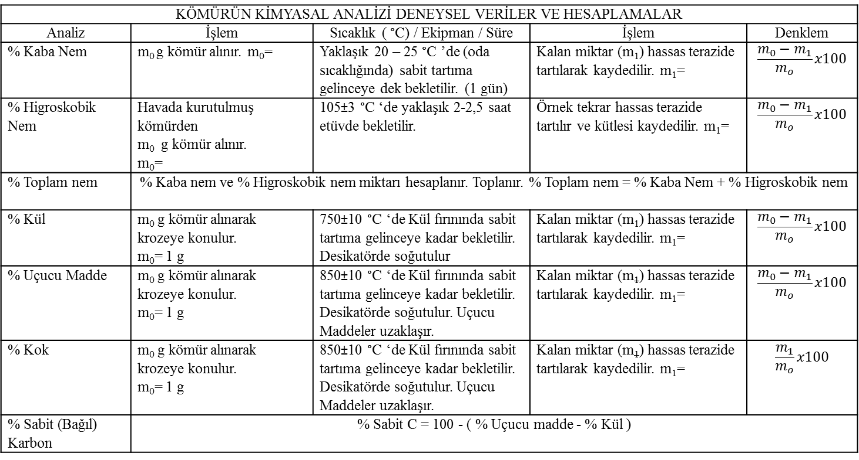
KÖMÜRÜN KİMYASAL ANALİZİ DENEYSEL VERİLER VE HESAPLAMALAR
Analiz | İşlem | Sıcaklık ( °C) / Ekipman / Süre | İşlem | Denklem
% Kaba Nem | m₀ g kömür alınır. m₀= | Yaklaşık 20 – 25 °C ’de (oda sıcaklığında) sabit tartıma gelinceye dek bekletilir. (1 gün) | Kalan miktar (m₁) hassas terazide tartılarak kaydedilir. m₁= | $$\frac{m_{0}−m_{1}}{m_{o}}x100$$
% Higroskobik Nem | Havada kurutulmuş kömürden m₀ g kömür alınır. m₀= | 105±3 °C ‘de yaklaşık 2-2,5 saat etüvde bekletilir. | Örnek tekrar hassas terazide tartılır ve kütlesi kaydedilir. m₁= | $$\frac{m_{0}−m_{1}}{m_{o}}x100$$
% Toplam nem | % Kaba nem ve % Higroskobik nem miktarı hesaplanır. Toplanır. % Toplam nem = % Kaba Nem + % Higroskobik nem
% Kül | m₀ g kömür alınarak krozeye konulur. m₀= 1 g | 750±10 °C ‘de Kül fırınında sabit tartıma gelinceye kadar bekletilir. Desikatörde soğutulur | Kalan miktar (m₁) hassas terazide tartılarak kaydedilir. m₁= | $$\frac{m_{0}−m_{1}}{m_{o}}x100$$
% Uçucu Madde | m₀ g kömür alınarak krozeye konulur. m₀= 1 g | 850±10 °C ‘de Kül fırınında sabit tartıma gelinceye kadar bekletilir. Desikatörde soğutulur. Uçucu Maddeler uzaklaşır. | Kalan miktar (m₁) hassas terazide tartılarak kaydedilir. m₁= | $$\frac{m_{0}−m_{1}}{m_{o}}x100$$
% Kok | m₀ g kömür alınarak krozeye konulur. m₀= 1 g | 850±10 °C ‘de Kül fırınında sabit tartıma gelinceye kadar bekletilir. Desikatörde soğutulur. Uçucu Maddeler uzaklaşır. | Kalan miktar (m₁) hassas terazide tartılarak kaydedilir. m₁= | $$\frac{m_{1}}{m_{o}}x100$$
% Sabit (Bağıl) Karbon | % Sabit C = 100 - ( % Uçucu madde - % Kül )

Slide 43
Katı yakıtlarda problem çözümleri
Gaz ve sıvı yakıtların aksine katı yakıtların çoğu önemli miktarda mineral madde içerirler. Bundan başka katı yakıtlar içerisinde gaz ve sıvı yakıtlara oranla daha yüksek oranda rutubet vardır. Katı yakıtlarda rutubet yakıtın yüzeyinde veya yakıtın gözenekleri içinde bulunmaktadır.
Yanma işlemi için, her şeyden önce, teorik bir hava miktarına ihtiyaç vardır. Bu teorik hava miktarını hesaplayabilmek için de, yakıtın bileşimini bilmek gerekmektedir. Yakıtın bileşimini ise, güvenli bir şekilde yapılmış olan analizler neticesinde ortaya koyabilmek mümkündür. Katı yakıtların analizlerinde normal olarak karbon, hidrojen, kükürt, azot, rutubet ve kül tayinleri yapılır. Oksijen ise farktan hesaplanır. Analiz neticeleri eğer yanlış ise ne yakma için gereken hava miktarı ve ne de meydana gelecek olan baca gazlarının miktar ve bileşimini hesaplayabilmek mümkün olamayacaktır.
Yanma işleminin esas reaksiyonu olan C + O CO₂ denklemi aslında biraz teorik kalmaktadır. Çünkü, temperatür ve basınca bağlı olarak böyle bir yanma neticesinde çok defa bir miktar CO gazı da teşekkül edebilmektedir. Meydana gelen bu CO’din yakılması için ise sekonder havaya yani hava fazlasına ihtiyaç vardır. Yanma proseslerinde daima hesaplı bir miktar hava fazlası ile çalışmak, aslında normal sayılmaktadır.

Slide 44
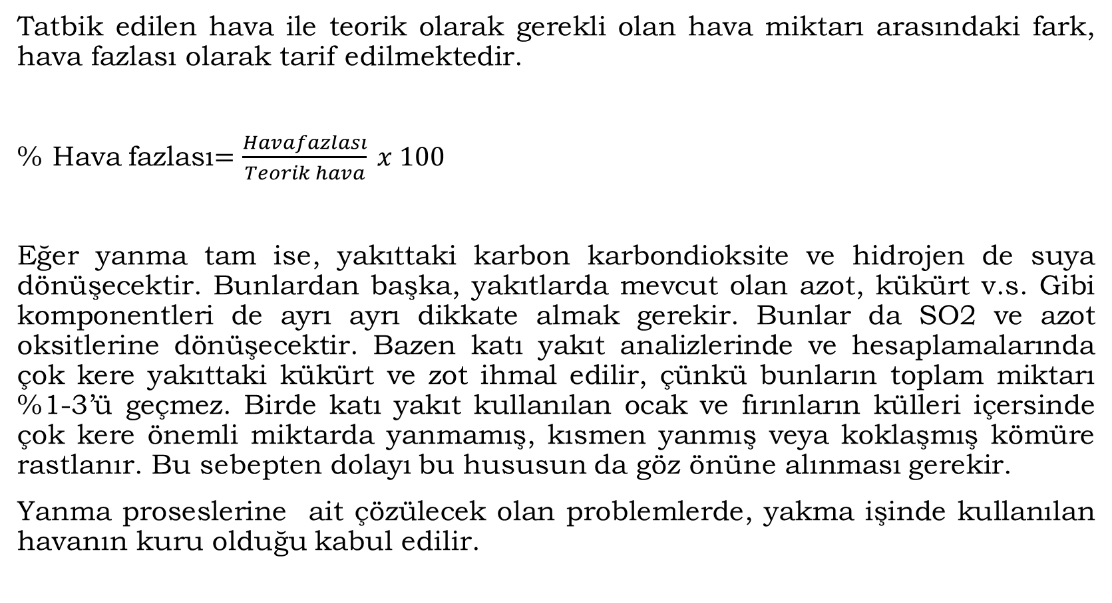
Tatbik edilen hava ile teorik olarak gerekli olan hava miktarı arasındaki fark, hava fazlası olarak tarif edilmektedir.
% Hava fazlası$=\frac{Havafazlası}{Teorik hava} x 100$
Eğer yanma tam ise, yakıttaki karbon karbondioksite ve hidrojen de suya dönüşecektir. Bunlardan başka, yakıtlarda mevcut olan azot, kükürt v.s. Gibi komponentleri de ayrı ayrı dikkate almak gerekir. Bunlar da SO2 ve azot oksitlerine dönüşecektir. Bazen katı yakıt analizlerinde ve hesaplamalarında çok kere yakıttaki kükürt ve zot ihmal edilir, çünkü bunların toplam miktarı %1-3’ü geçmez. Birde katı yakıt kullanılan ocak ve fırınların külleri içersinde çok kere önemli miktarda yanmamış, kısmen yanmış veya koklaşmış kömüre rastlanır. Bu sebepten dolayı bu hususun da göz önüne alınması gerekir.
Yanma proseslerine ait çözülecek olan problemlerde, yakma işinde kullanılan havanın kuru olduğu kabul edilir.

Slide 45
Karbonun yanması
Saf karbon teorik miktardaki hava akımında yakılacak olursa hava içerisindeki oksijenin yerini molü molüne karbondioksit alır ve baca gazlarının molar bileşimi %21 CO₂ ve %79 N₂ olarak bulunur. Diğer taraftan %50 oranında hava fazlası kullanılacak olursa, havadaki oksijenin üçte ikisinin yerini karbondioksit alır ve bu şartlar altında baca gazlarının bileşimi %14 CO₂, %7 O₂ ve %79 N₂ ibaret olacaktır.
Yanmanın tam olmadığı durumlarda aşağıdaki reaksiyon denkleminden de görüleceği gibi 1 mol O₂’ne karşılık 2 mol CO teşekkül eder.
Fırın ve kazan ocaklarında ister gaz veya sıvı, ister katı yakıt kullanılsın, hesaplamalarda bir değişiklik meydana gelmez. Hesaplamalara temel olacak anahtar komponentin seçimi, yakıt hesaplamaları için çok önemlidir.
Aşağıdaki şekil bunu gösterir.

Slide 46
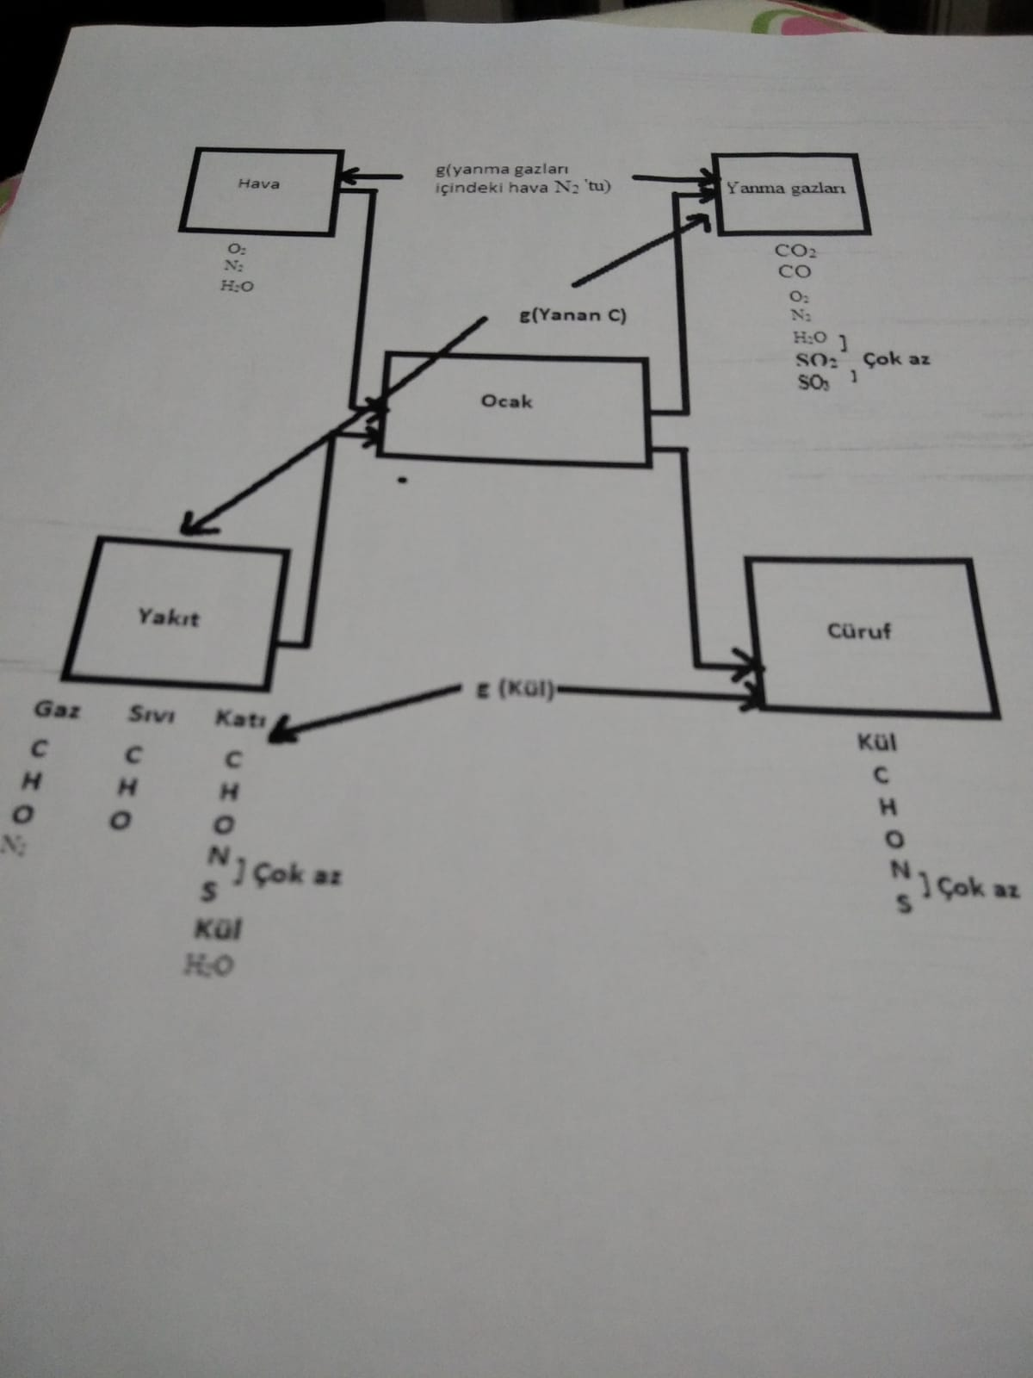

Slide 47
KAYNAKLAR
[1] https://energynews.us/2018/03/22/ohio-state-coal-tech-captures-co₂-but-can-it-competewith-renewables
[2] World Energy Resources. 2013. World Energy Council, London, UK.
[3] Sınai Stokiometri, Endüstride Kütle ve Enerji Hesaplamaları, Prof. Dr. İhsan Çataltaş, Üçüncü Baskı 1982
[4] https://www.enerjiportali.com/enerji-nedir-enerji-kaynaklari-nelerdir

